Slide 1
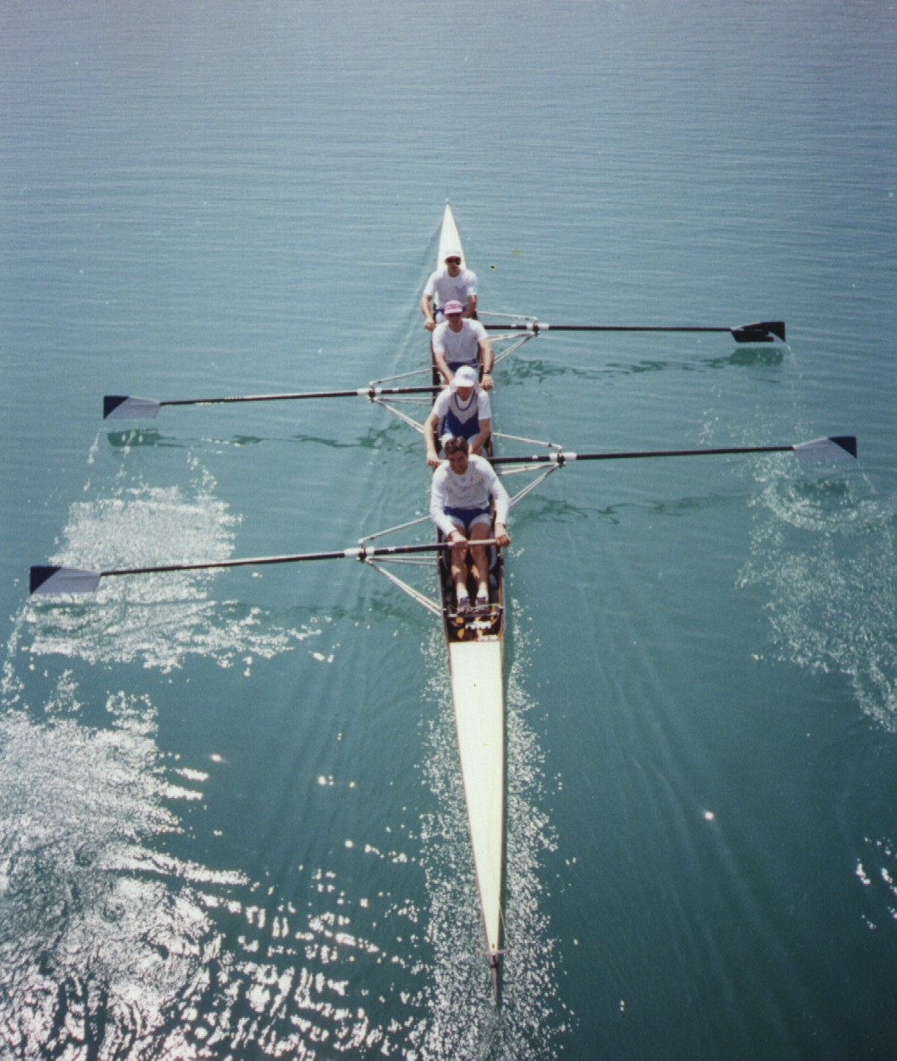
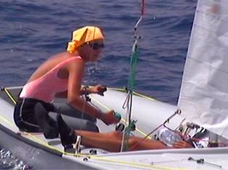
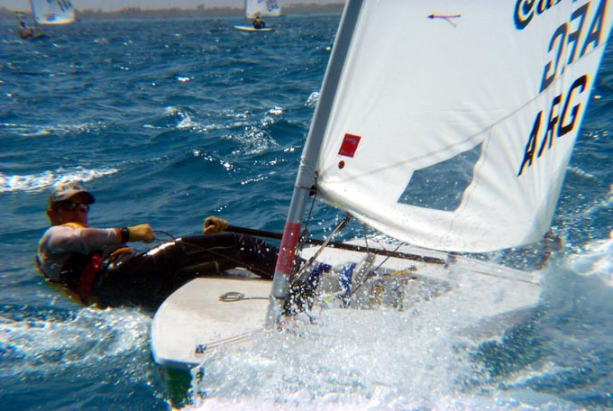
Sportovi na vodi
Program obuhvaća dva sporta:
veslanje i
jedrenje
tijekom V. i VI semestra,

Slide 2
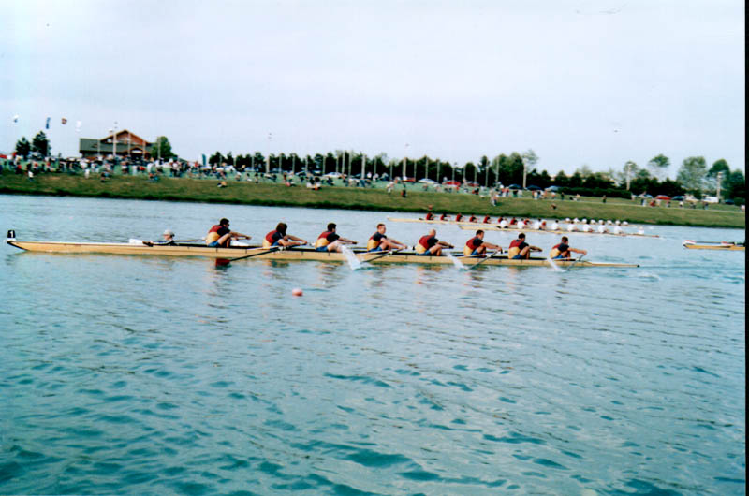
Izborni program se sastoji od tri predmeta:
Kineziološke i antropološke analize veslanja / jedrenja
Metodike treninga veslanja / jedrenja
Programiranja i kontrole treninga

Slide 3
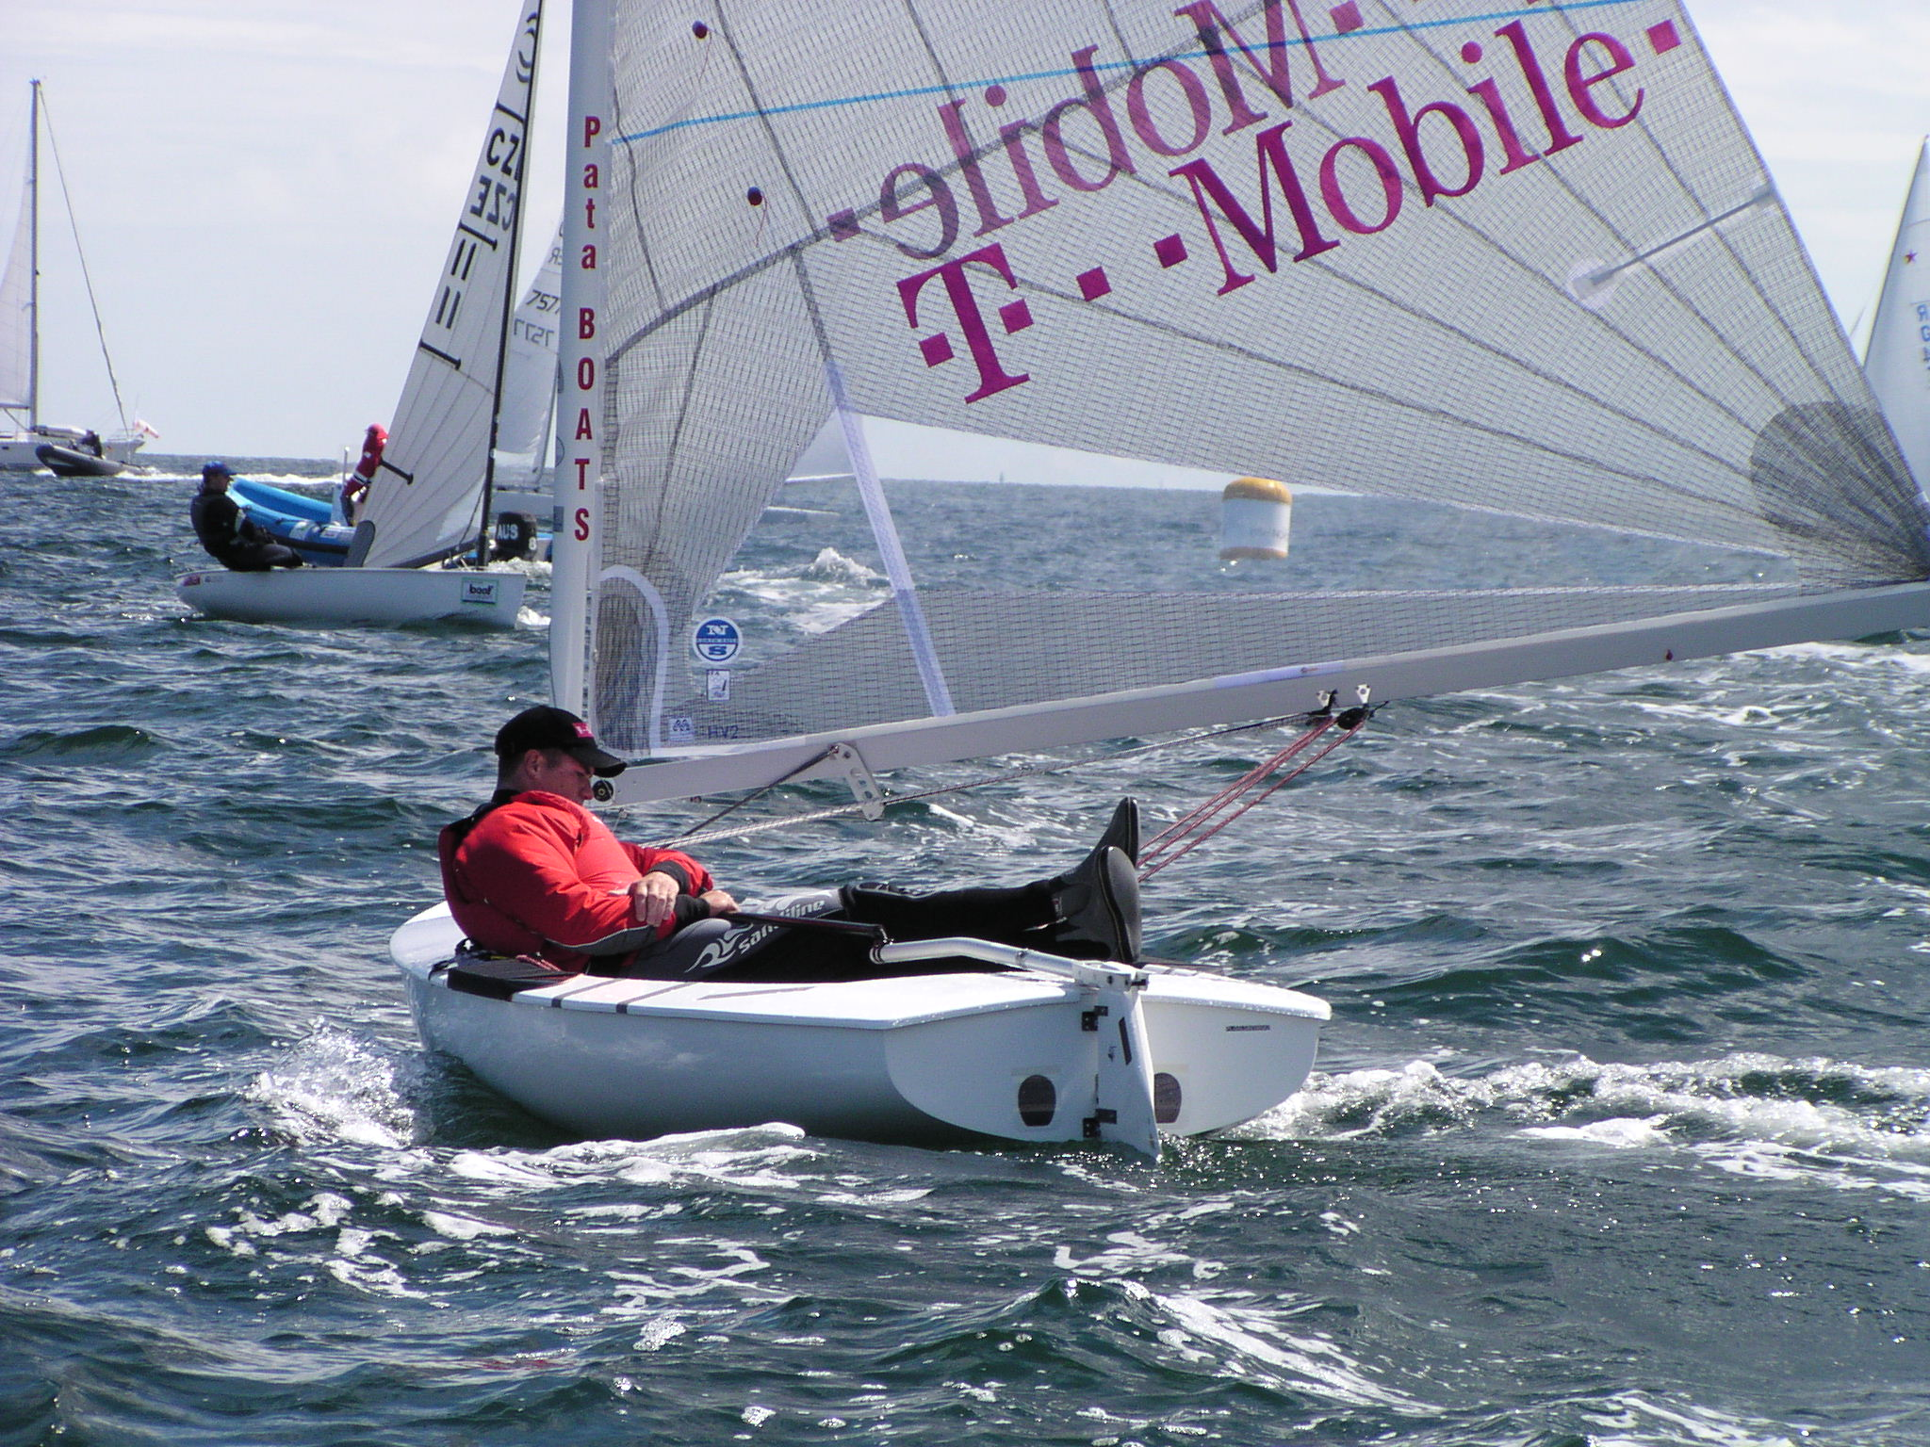
Program se provodi kroz tri cjeline:
Dijagnostika stanja treniranosti
Planiranje i programiranje trenažnog oterećenja
Monitoring sportskog treninga

Slide 4
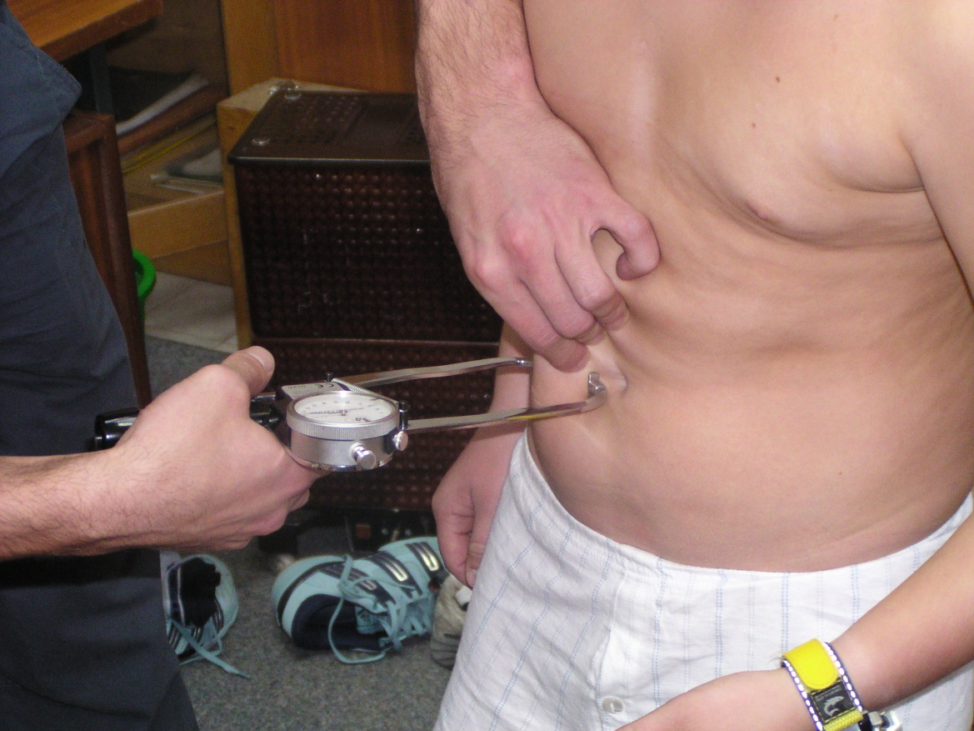
Dinamika rada:
Antropometrija:
načela antropometrije
analiza stručnih i znanstvenih radova (na hrvatskom i engleskom jeziku)
vježbanje mjerenja među polaznicima programa
mjerenje polaznika škole veslanja / jedrenja
seminarski rad
Studeni 2014.g.
Predavanja su obavezni vid provođenja nastave. Ipak, osnovni cilj ovog Izbornog modula jeste osposobiti studente u provođenju mjerenja svih obrađivanih jedinica:
antropometrijskog mjerenja
mjerenja motoričkih sposobnosti
mjerenja funkcionalnih karakteristika
obuka u primjeni pulsmetra

Slide 5
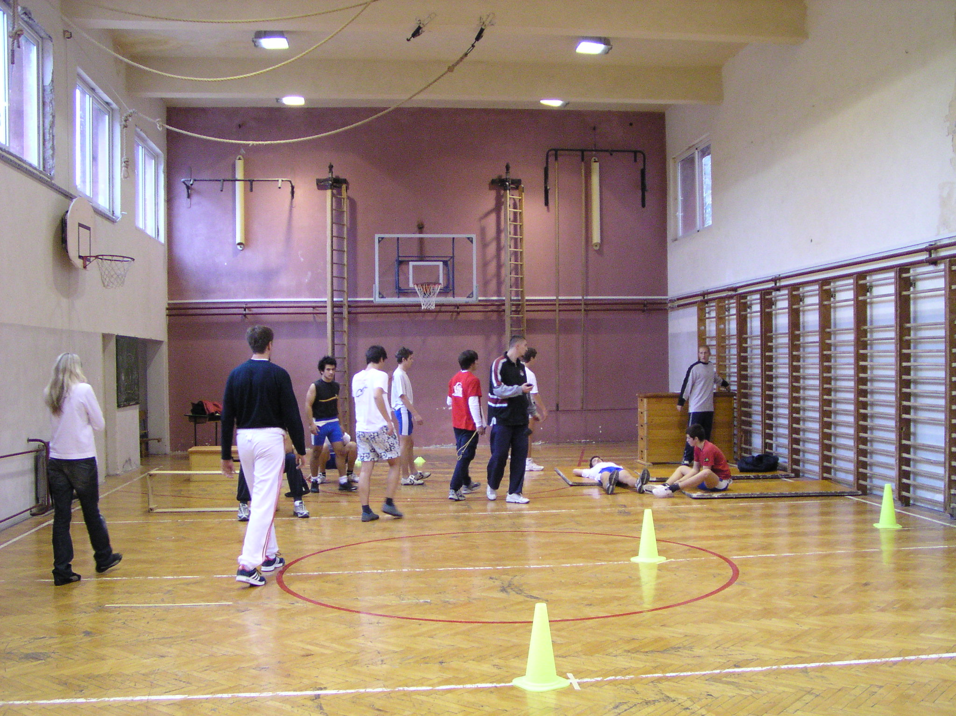
Motoričke dimenzije:
karakteristike motoričkih dimenzija i zakonitosti njihovog razvoja
analiza stručnih i znanstvenih radova (na hrvatskom i engleskom jeziku)
vježbanje mjerenja među polaznicima programa
mjerenje polaznika škole veslanja / jedrenja
seminarski rad
Prosinac 2014.g.

Slide 6
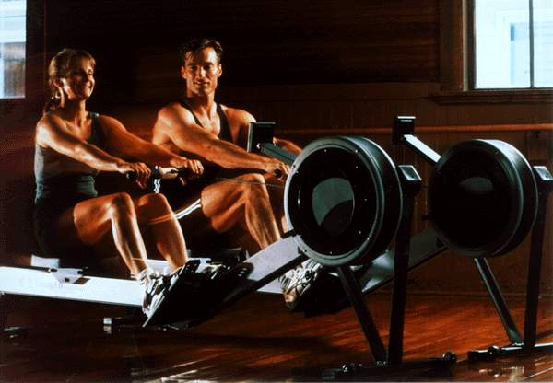
Siječanj 2015.g.
.
Mjerenje polaznika škole veslanja / jedrenja
Formiranje banke podataka.
Upoznavanje s karakteristikama veslačkog ergometra i njegovom primjenjljivošću u razvoju fizičke pripreme sportaša.

Slide 7
Ožujak 2015.g.
Monitor srčane frekvencije – primjena pulsmetra u dijagnostici stanja treniranosti (indirektni metod) i monitoringu sportskog treninga.
Zakonitosti dijagnostike stanja treniranosti.
Planiranje i programiranje trenažnog procesa.

Slide 8
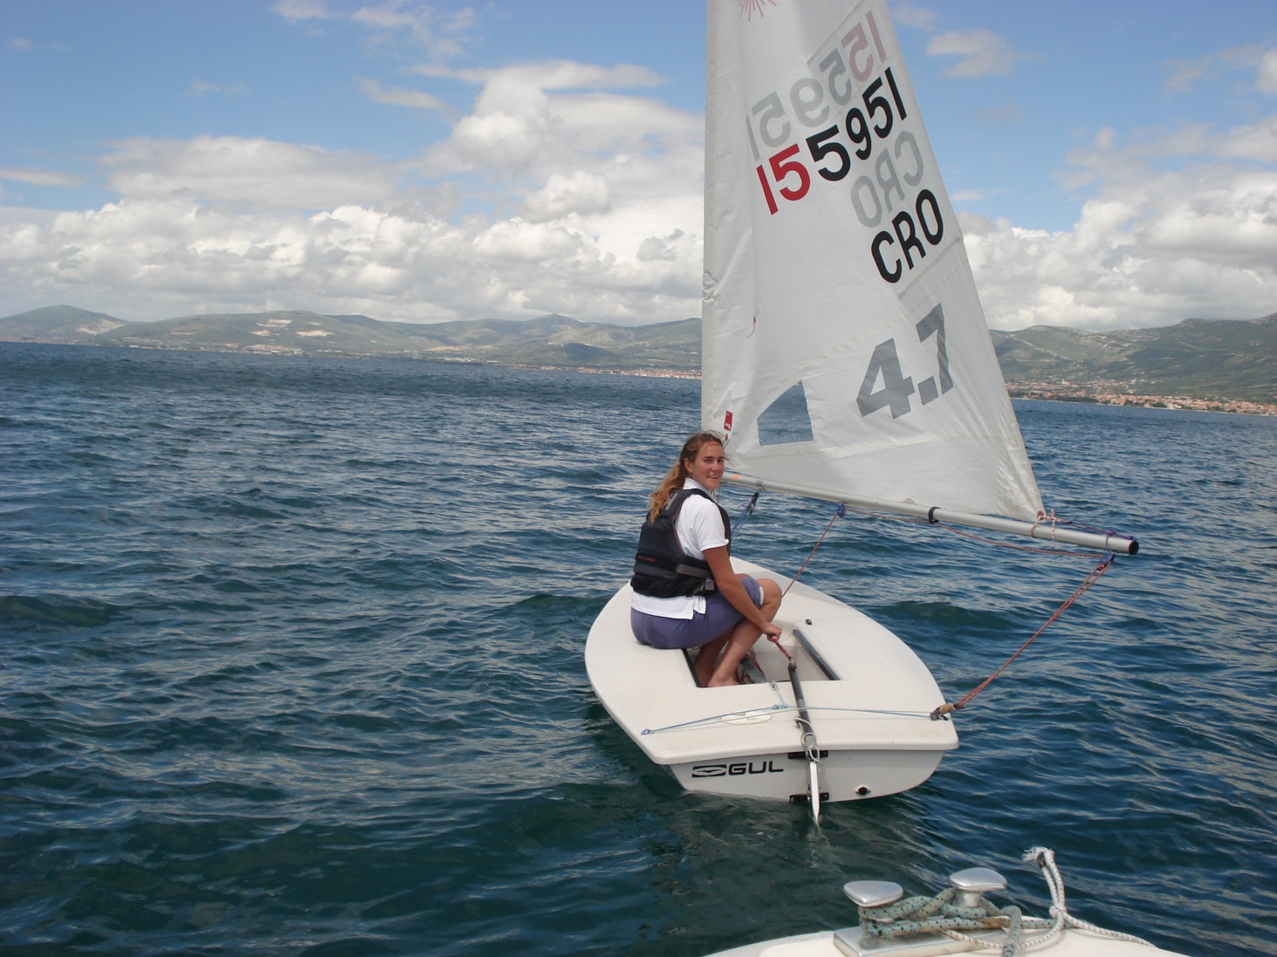
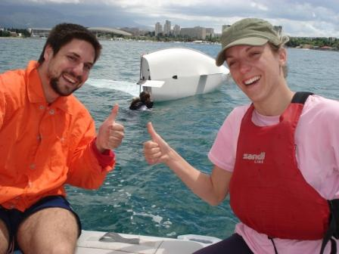
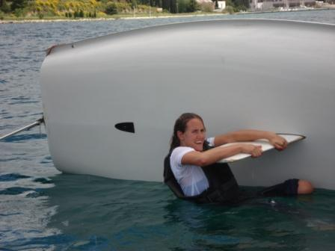
Travanj 2015.g.
Obuka jedrenja u prelaznim klasama.
Kako se piše stručni / znanstveni rad.
Odabir teme završnog rada.

Slide 9
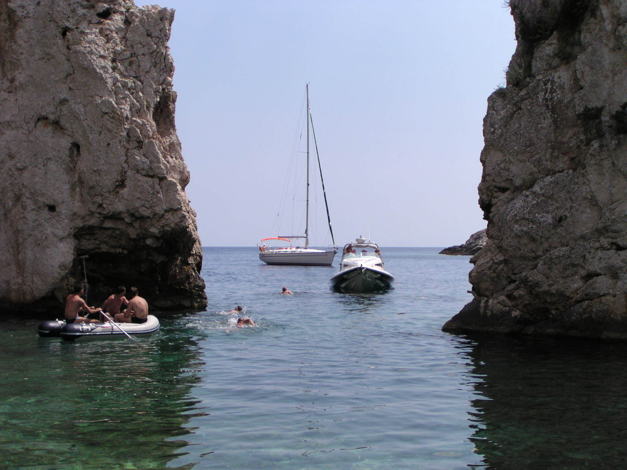
Tijekom zimskih mjeseci planirana je teorijska nastava navigacije i motoristike. Planirano je da istu provedu stručnjaci Hrvatske ratne mornarice. Uz praktičnu nastavu koja će se nastaviti u travnju i svibnju, studenti će biti osposobljeni za polaganje ispita za skipera.

Slide 10
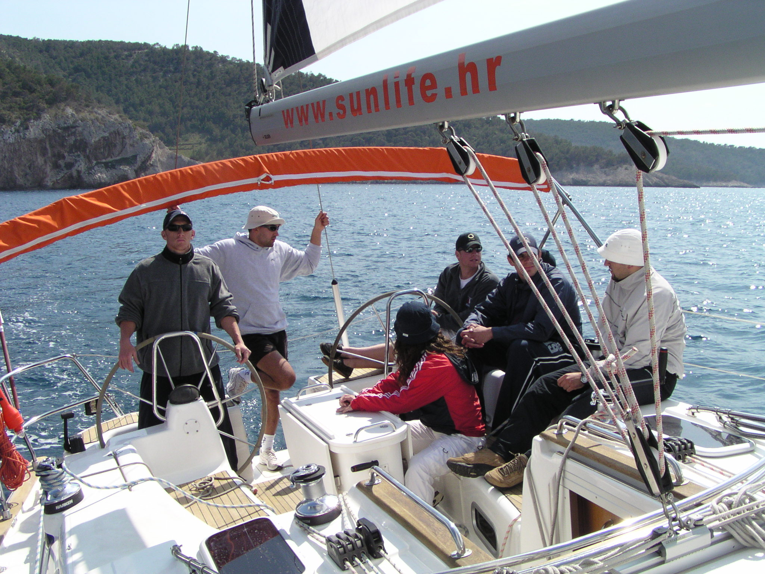

Slide 11
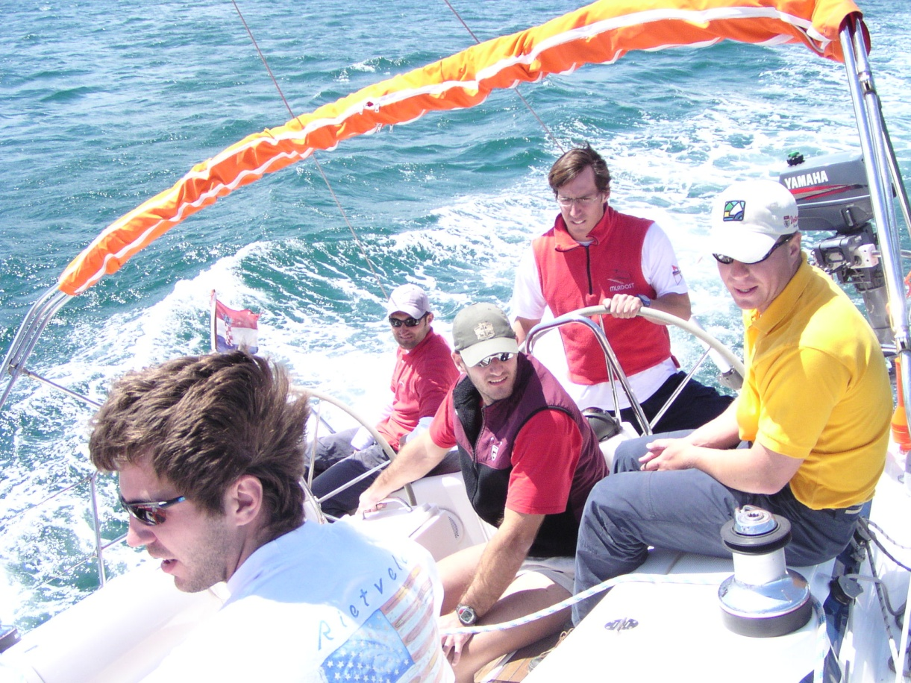

Slide 12
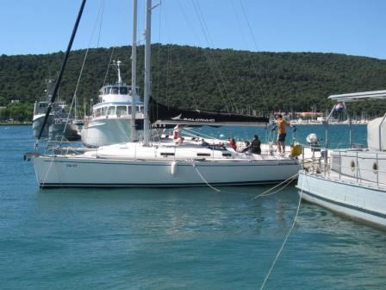
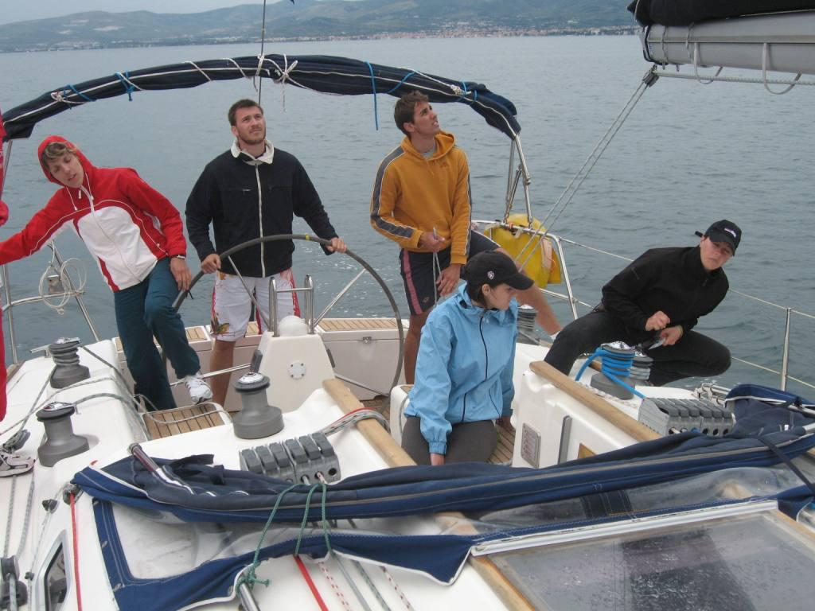
Svibanj 2014.g.
Obuka jedrenja u prelaznim klasama.
Izrada završnog rada
Količina i kvaliteta nastavnog procesa ovisna je o broju prijavljenih studenata.
Polaznika ≥ 5
Navigacija
Osnove motoristike
Krstarenja:
3 x 1 dan
1 x 7 dana

Slide 13
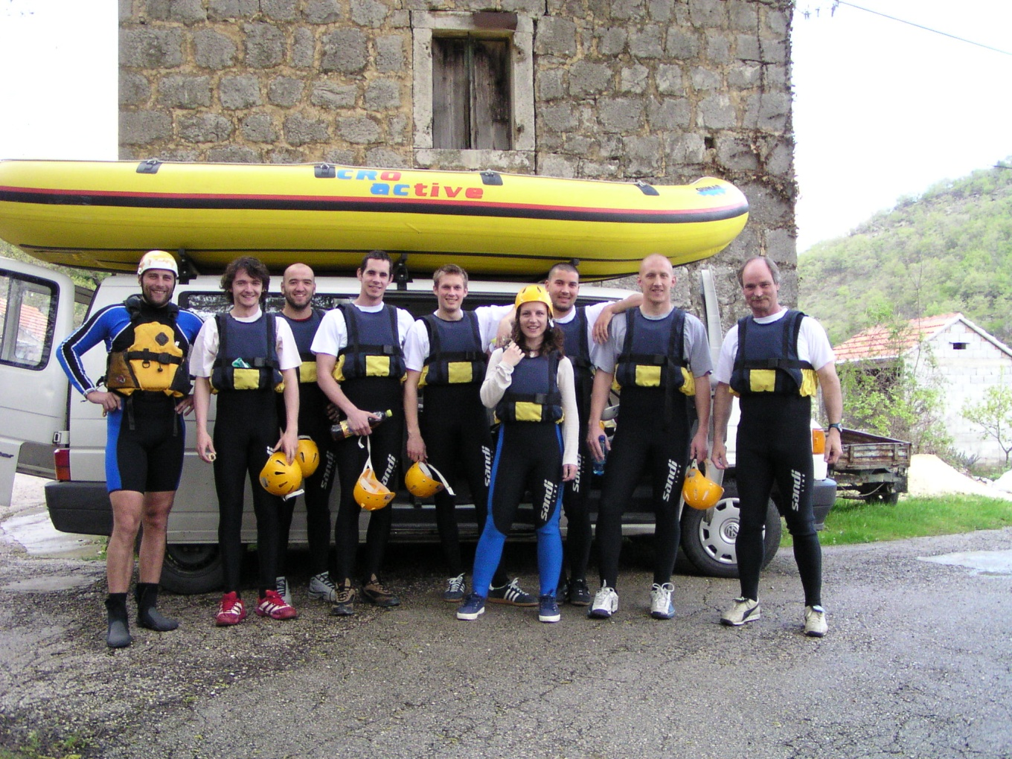
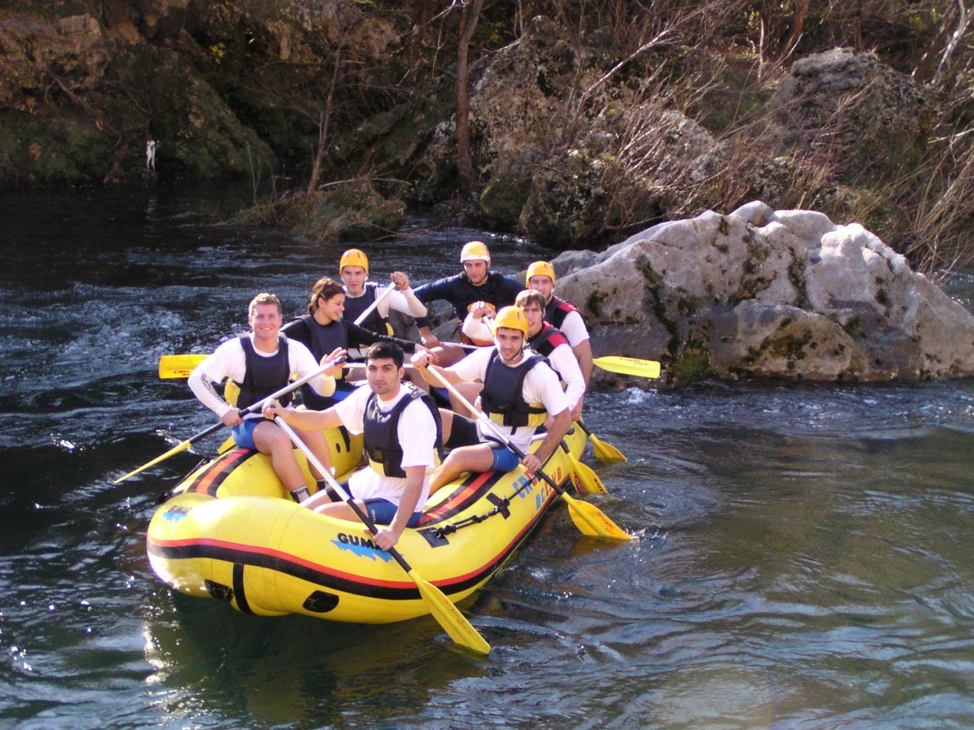
U svibnju, kada se zagriju zrak i voda, planirana su dva raftinga Cetinom.

Slide 14
Nakon odslušanog Izbornog modula, studenti mogu nastaviti program Sportova na vodi kao izborni program tijekom III. IV. Semestra diplomskog studija (veslanje ili jedrenje) Izborni program je koncipiran tako da polaznika pripremi za trenersku aktivnost u navedenim sportskim disciplinama.

